Slide 1
Проект: бот для telegram на python
Сегодня наша команда покажет и расскажет как мы делали бота в телеграмме, поясним вам о ключевых и важных моментах в нашей работе

Slide 2
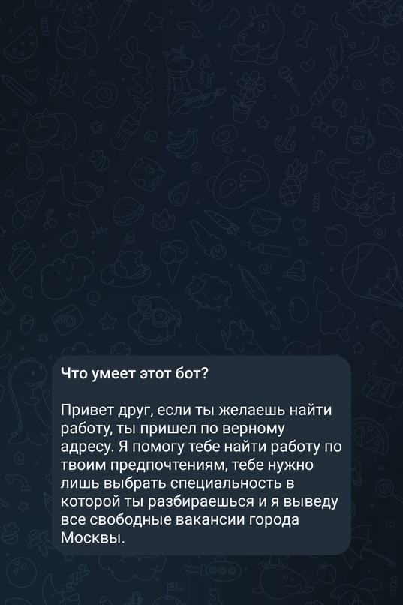
Поиск работы для молодых профессионалов города москвы
Основной задачи для нас было написать максимально функционального и интуитивно понятного чат бота.

Slide 3
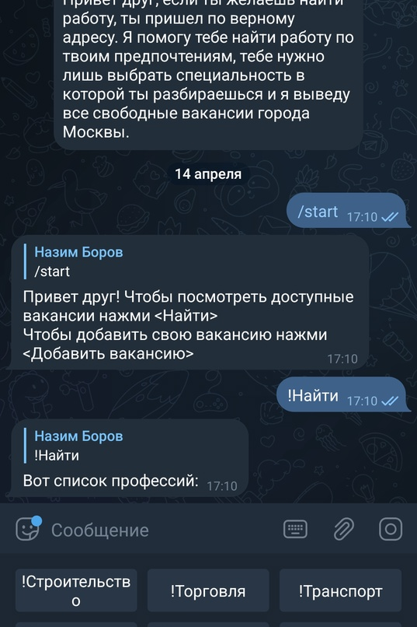
В Нашем боте можно найти работу на практически любые сферы, будь то строительство или же работа в полиции.
Когда вы выбираете сферу профессий, вам сразу выдается список доступных профессий в Москве, вместе с адресом и номером телефона, а также ссылкой на официальный сайт.

